Slide 1
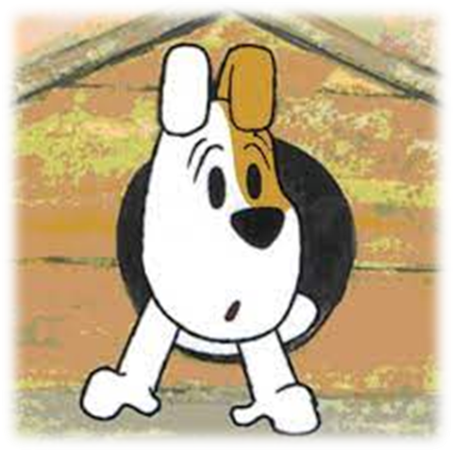
СОБАКА БЫВАЕТ КУСАЧЕЙ
5klass.net

Slide 2

РАЗГАДАЙТЕ РЕБУС

Slide 3
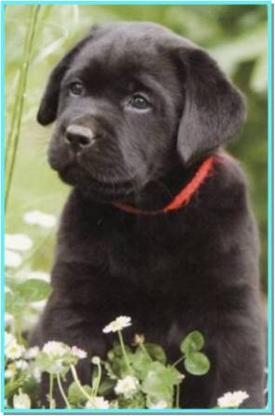

ЧЕТВЕРОНОГИЕ ДРУЗЬЯ
Задавали вы себе
когда-нибудь вопрос,
за что мы любим собак?
Собака- самый верный , преданный и надёжный друг

Slide 4
СИНКВЕЙН «СОБАКА»
1 строка — тема синквейна, заключает в себе одно слово (обычно существительное или местоимение), которое обозначает объект или предмет, о котором пойдет речь.
2 строка — два слова (чаще всего прилагательные или причастия), они дают описание признаков и свойств выбранного в синквейне предмета или объекта.
3 строка — образована тремя глаголами или деепричатиями, описывающими характерные действия объекта.
4 строка — фраза из четырёх слов, выражающая личное отношение автора синквейна к описываемому предмету или объекту.
5 строка — одно слово, характеризующее суть предмета или объекта.

Slide 5
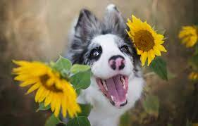
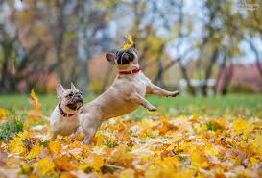
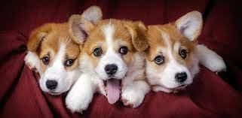
СОБАКА – ЭТО ХОРОШЕЕ НАСТРОЕНИЕ

Slide 6
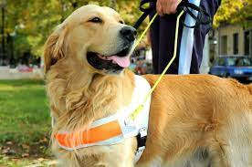
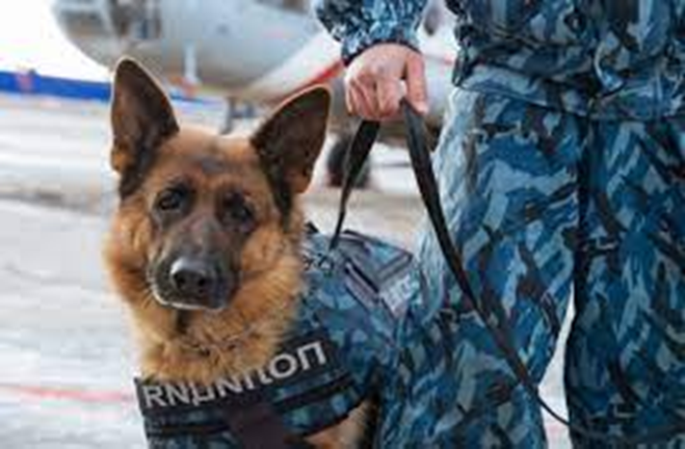
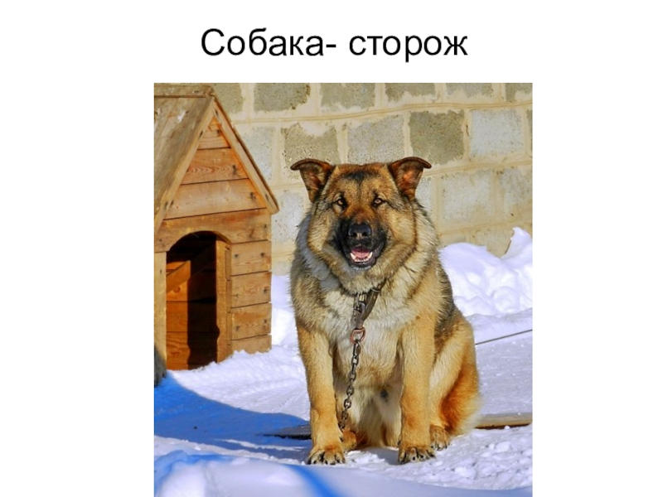
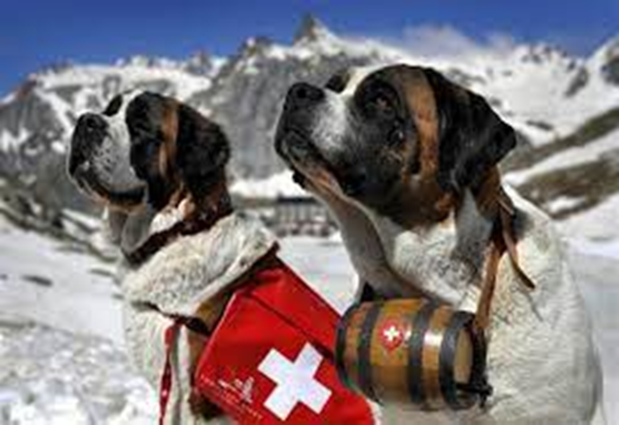
СОБАКА –???

Slide 7
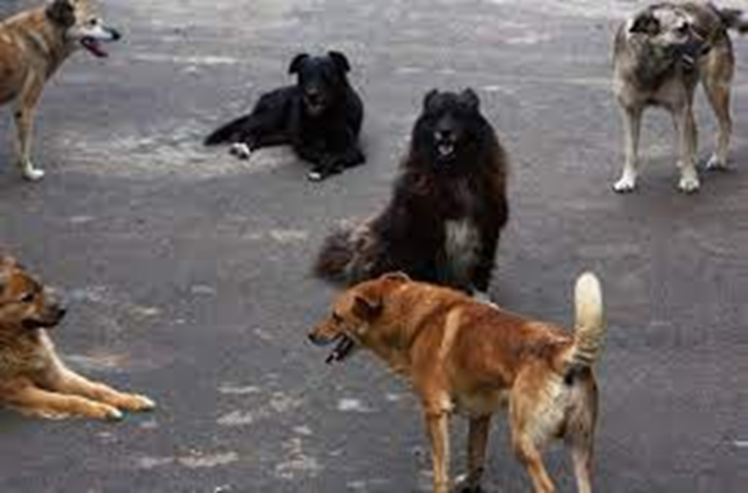
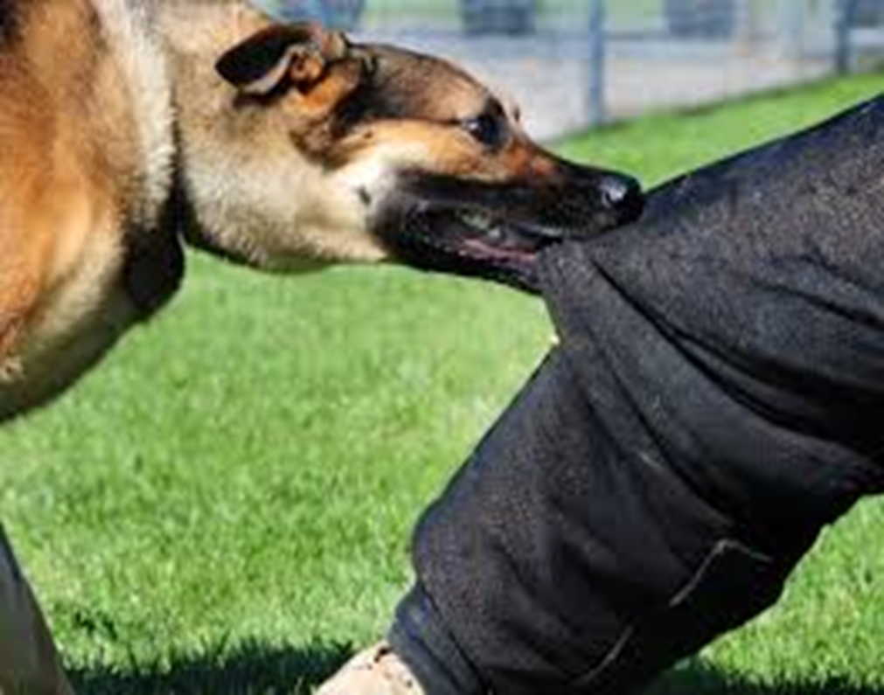
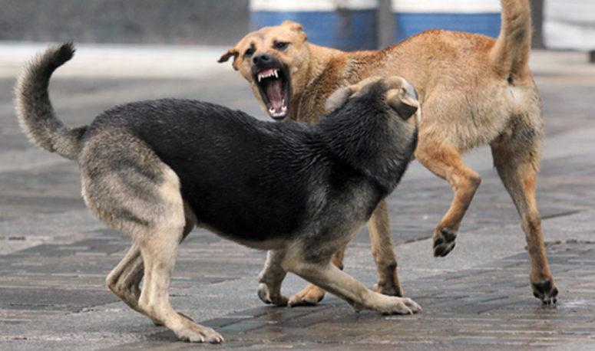
Почему так происходит?

Slide 8
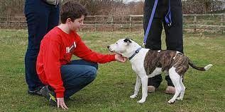
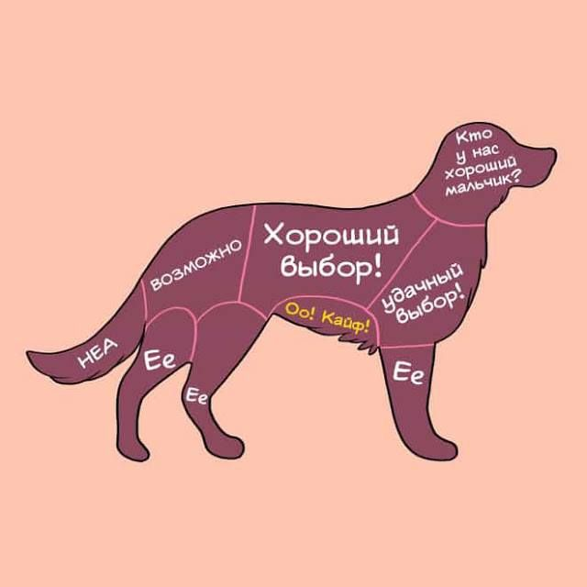
Естественное желание любого ребёнка, когда он видит собаку, погладить её
Но не каждый знает,
что подходить к собаке, особенно к незнакомой, чужой, очень опасно

Slide 9
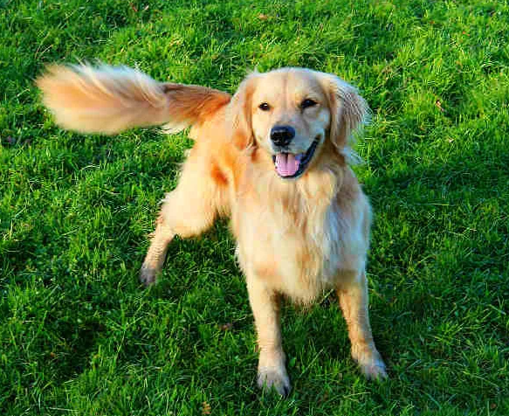
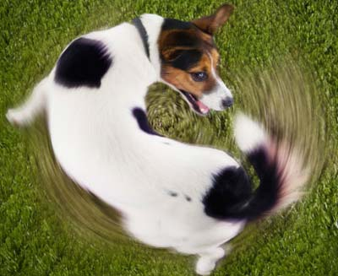
Если собака машет хвостом , дремлет или спит –
это не значит, что она настроена дружелюбно

Slide 10
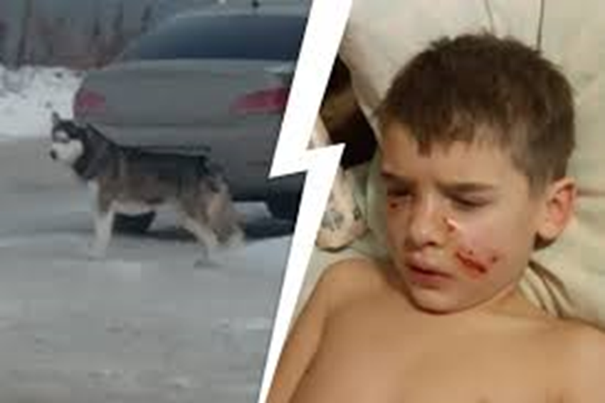
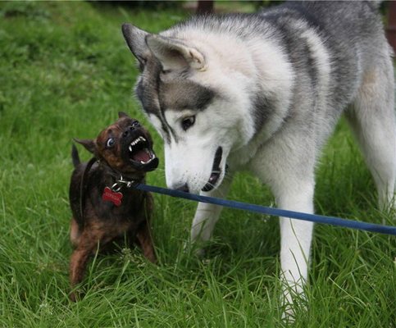
По статистике,
ежегодно в нашей стране
от укусов собак погибает около
500 человек

Slide 11
ВСЕГДА ПОМНИ!
1. Опасно трогать собаку , когда она ест;
2. Подходить к собаке , у которой есть щенки;
3. Замахиваться на хозяина собаки
( она будет его защищать)

Slide 12
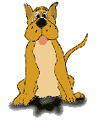

ПРИ ВСТРЕЧЕ С СОБАКОЙ :
Не пугайся;
Не кричи;
По возможности остановись;
Не маши руками;
Не смотри ей в глаза;
Не топай ногами;
Встань боком к собаке;
Твёрдым голосом отдай команду «Фу!», «Нельзя!», «Сидеть!», «Лежать!»;
Не делай резких движений;
Позови хозяина;

Slide 13

ЕСЛИ СОБАКА ГОТОВИТСЯ К ПРЫЖКУ:
Защити своё горло
( прижми подбородок к груди и выставь вперёд локти);
ЕСЛИ СОБАКА УКУСИЛА:
Немедленно сообщи об этом взрослым;
Обратись в больницу
Если собака больна бешенством, то её укус для человека смертельно опасен!

Slide 14
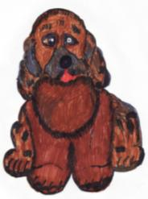
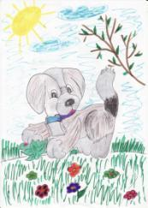
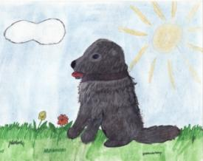
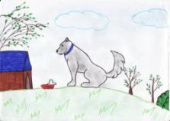
Рефлексия:
Какой самый яркий для вас момент урока?
Нужно ли бояться собак?
Что необходимо сделать , если вас укусила собака?

Slide 15
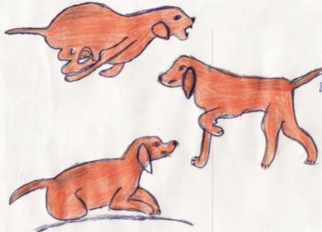
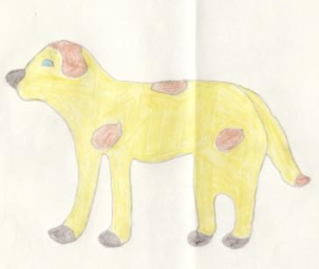
Задание:
Нарисуй в тетради или на альбомном листе своего четвероногого друга

Slide 16
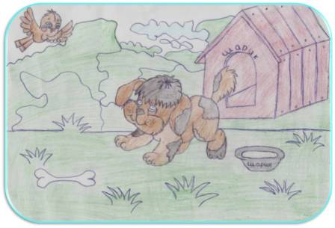

Slide 17
